Slide 1


垃圾分类 我先行
垃圾分类知识讲座

Slide 2
https://www.ypppt.com/
目
录
垃圾分类的标识
垃圾分类的法律责任
垃圾分类到底怎么分
垃圾分类明细表

Slide 3
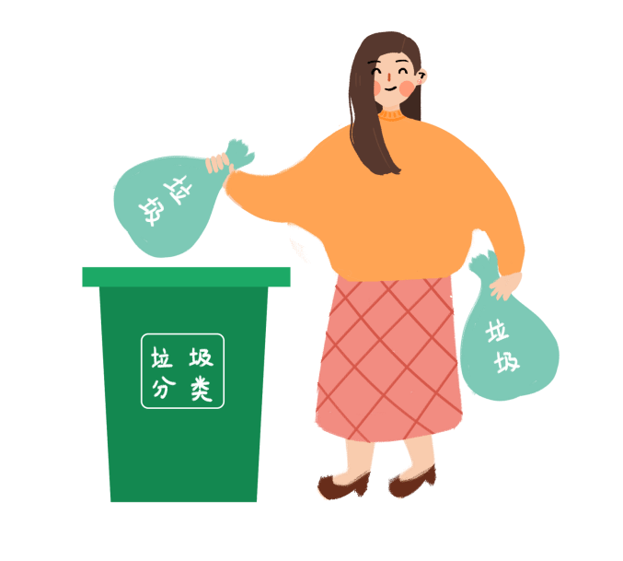
01
垃圾分类的标识

Slide 4
分类标识 认清四色垃圾桶
可回收垃圾
厨余垃圾
其他垃圾
有害垃圾
是指适宜回收和资源利用的物品，包括纸类、塑料、金属、玻璃和织物等
是指家庭废弃的有机易腐生活垃圾，包括固体食物、蛋壳、瓜果皮核、茶渣等和废弃菜叶、水果、鱼虾等
是指除前三项以外的生活垃圾，包括废弃卫生巾、一次性纸尿布、餐巾纸、烟蒂、清扫渣土、大棒骨、贝壳等
是指对人体健康或者自然环境造成直接或者潜在危害的生活垃圾，包括废充电电池、废灯管、弃置药品、废杀虫剂(容器)、废油漆(容器)、废日用化学品等

Slide 5
分类标识 认清四色垃圾桶
生活垃圾定时定点分类投放
其他垃圾
厨余垃圾
可回收垃圾
有害垃圾
其他垃圾
厨余垃圾
可回收垃圾
有害垃圾

Slide 6
分类标识 认清四色垃圾桶
区域 | 分类方式 | 具体描述
普通住宅小区 | 三分法 | 可回收垃圾、有害垃圾、其他垃圾
机关、企事业单位及中小学 | 四分法 | 可回收垃圾、有害垃圾、其他垃圾、厨余垃圾
公共场所 | 二分法 | 可回收垃圾、其他垃圾
有条件的物管小区 | 四分法 | 可回收垃圾、有害垃圾、其他垃圾、厨余垃圾

Slide 7

02
垃圾分类的法律责任

Slide 8
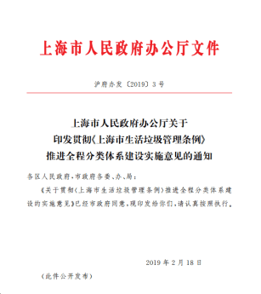
垃圾分类的法律责任
上海市生活垃圾管理条例
个人未按分类要求投放生活垃圾的行为，处以50元以上200元以下罚款

Slide 9
垃圾分类的法律责任
如个人将湿垃圾与可回收物、干垃圾混投，
首次违法的，处罚基准是50元以上100元以下
如果第二次及以上又发生违法行为的，
处罚基准是100元以上至200元以下
法律责任
规定首次和再次违法分别处以50-150元、150-200元罚款，以体现过罚相当的原则
Notes:
https://www.ypppt.com/

Slide 10

03
垃圾分类到底怎么分

Slide 11
垃圾分类到底怎么分
可回收物就是可以再生循环的垃圾
包括本身或材质可再利用的纸类、硬纸板、玻璃、塑料、金属、塑料包装等。
可回收垃圾
Recyclable

Slide 12
垃圾分类到底怎么分
厨房产生的食物垃圾以及果皮等
包括丢弃不用的菜叶、剩菜、剩饭、果皮、蛋壳、茶渣、骨头等。
厨余垃圾
Kitchen waste

Slide 13
垃圾分类到底怎么分
对人体健康或者自然环境造成直接或者潜在危害的生活废弃物
包括废电池、废荧光灯管、废灯泡、废水银温度计、废油漆桶、过期药品等。
有害垃圾
Harmful waste

Slide 14
垃圾分类到底怎么分
危害较小，但无再次利用价值的垃圾
包括丢弃不用的菜叶、剩菜、剩饭、果皮、蛋壳、茶渣、骨头等。
其他垃圾
Other waste

Slide 15

04
垃圾分类明细表

Slide 16
垃圾分类明细表
可回收物
厨余垃圾
其他垃圾
有害垃圾
塑料瓶
食品罐头
玻璃瓶
易拉罐
报纸
旧书包
旧鞋子
牛奶盒
菜叶
橙皮
饼干
番茄酱
蛋壳
西瓜皮
鱼骨
树叶
旧浴缸
盆子
坏马桶
旧水槽
贝壳
化妆刷
坛子
海绵
废电池
废灯管
废药品
废油漆及容器
废水银温度计
过期药品
药物胶囊
药片

Slide 17
垃圾分类明细表
旧塑料篮子
旧玩偶
玻璃壶
旧铁锅
垃圾桶
旧镜子
牙刷
塑料梳子
苹果
豌豆皮
茄子
巧克力
辣椒
香蕉皮
蟹壳
梨
花生壳
菜板
砖块
卫生纸
篮球
杯子
陶瓷碗
一次性筷子
药品内包装
医用纱布棉签
染发剂壳
指甲油
洗甲水
废矿物油
废含汞温度计
水银血压计
旧帽子
旧夹子
废锁头
雨伞骨架
牙膏皮
旧纸袋
纸盒
旧玩具
西红柿
草莓
面包
蛋糕
甘蔗
玉米
虾
骨头（鸡鸭鹅）
西梅核
坏的花盆
木质梳子
脏污衣服
烟蒂
渣土
湿垃圾袋
瓦片
水银体温计
水银温度计
老鼠药
杀虫喷雾罐
x光片等感光胶片
相片底片
荧光（日光）灯管
纽扣电池

Slide 18
谢谢大家的观看
垃圾分类知识讲座

Slide 19
更多精品PPT资源尽在—优品PPT！
www.ypppt.com
PPT模板下载：www.ypppt.com/moban/ 节日PPT模板：www.ypppt.com/jieri/
PPT背景图片：www.ypppt.com/beijing/ PPT图表下载：www.ypppt.com/tubiao/
PPT素材下载： www.ypppt.com/sucai/ PPT教程下载：www.ypppt.com/jiaocheng/
字体下载：www.ypppt.com/ziti/ 绘本故事PPT：www.ypppt.com/gushi/
PPT课件：www.ypppt.com/kejian/
Notes:
模板来自于 优品PPT https://www.ypppt.com/

